Slide 1


Unit Test White Box Testing
Aldo Hermawan Suryana
201011401246
07TPLP016
UTS Testing QA

Slide 2
DAFTAR ISI
01
03
02
04
Unit Test
CI / CD
Continuous Integration /
Continuous Delivery
White Box Testing
Studi Kasus CI / CD
Menggunakan GIthub

Slide 3

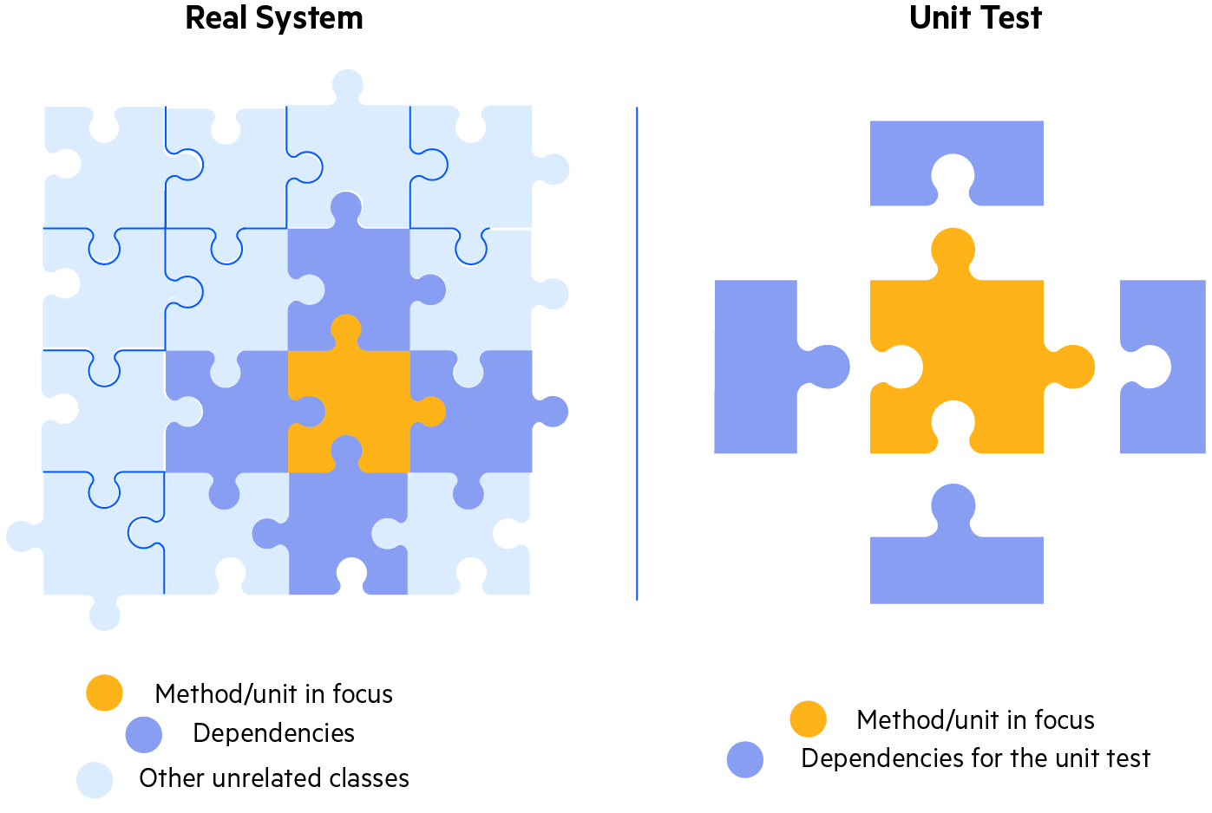
01
Unit Test

Slide 4
Apa itu Unit Test?
Unit test adalah jenis pengujian perangkat lunak yang digunakan dalam pengembangan perangkat lunak untuk menguji komponen atau "unit" kecil dari kode sumber. Tujuan utama dari unit testing adalah untuk memastikan bahwa setiap unit kode (biasanya sebuah fungsi, metode, atau kelas) berperilaku sesuai dengan spesifikasi dan menghasilkan output yang benar ketika diberikan input tertentu. Unit testing membantu pengembang dalam mengidentifikasi dan memperbaiki bug atau kesalahan dalam kode sejak dini, sehingga meminimalkan kemungkinan masalah yang lebih serius di tahap pengembangan yang lebih lanjut.

Slide 5
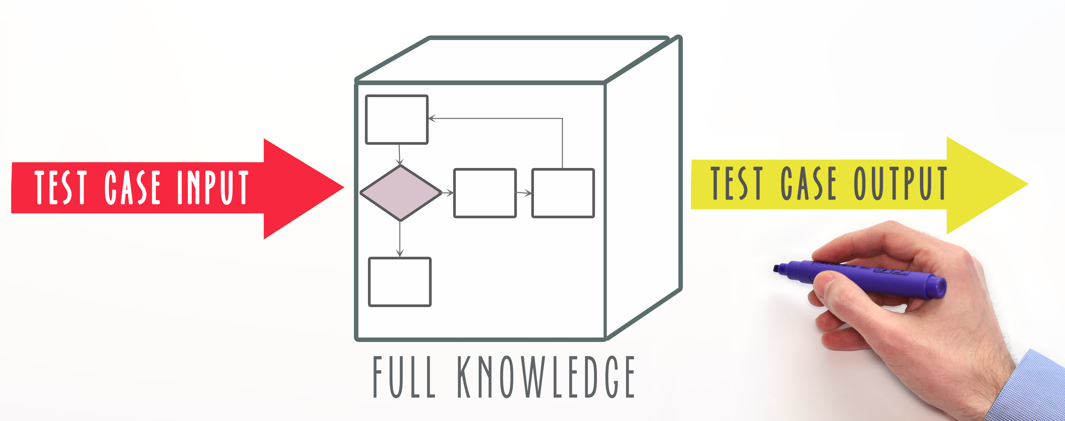
02
White Box Testing

Slide 6
Apa itu White Box Testing?
White box testing adalah jenis pengujian perangkat lunak yang dilakukan dengan memeriksa dan menguji komponen internal dari sebuah sistem atau aplikasi. Dalam white box testing, pengujian dilakukan dengan memiliki pengetahuan yang mendalam tentang struktur internal kode sumber, algoritma, dan logika yang digunakan dalam aplikasi. Pengujian ini juga dikenal sebagai "glass box testing" atau "clear box testing" karena tester memiliki visibilitas atau pandangan "kedalam" sistem yang diuji, seolah-olah dapat melihat apa yang terjadi di dalam "kotak" perangkat lunak.
Tujuan dari white box testing adalah untuk memastikan bahwa setiap komponen perangkat lunak berfungsi dengan benar sesuai dengan desainnya, serta memeriksa sejauh mana kode sumber telah diuji dan tercakup.

Slide 7
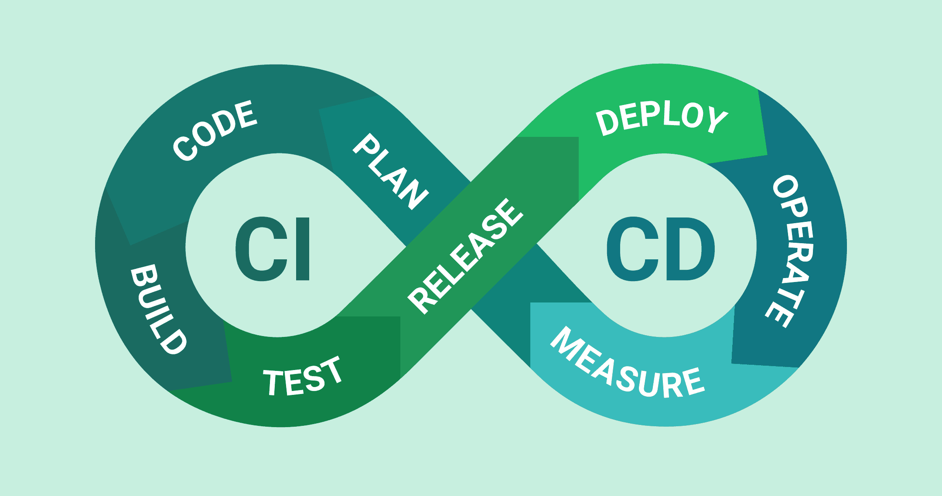
03
CI / CD (Continuous Integration / Continuous Delivery)

Slide 8
Apa itu CI / CD?
CI/CD adalah singkatan dari Continuous Integration (CI) dan Continuous Delivery (CD), yang digunakan dalam pengembangan perangkat lunak untuk meningkatkan efisiensi, kualitas, dan kecepatan pengiriman perangkat lunak.
Continuous Integration (CI): Praktik menggabungkan perubahan kode secara teratur ke dalam repositori bersama dengan otomatisasi kompilasi dan pengujian. Tujuannya adalah untuk mendeteksi masalah lebih awal dan memastikan integritas kode.
Continuous Delivery (CD): Langkah selanjutnya setelah CI, fokus pada otomatisasi pengiriman perangkat lunak ke lingkungan produksi atau pra-produksi. Tujuannya adalah memungkinkan pengiriman perangkat lunak yang dapat diproduksi kapan saja, mempercepat peluncuran, dan menjaga kualitas perangkat lunak.

Slide 9

04
Studi Kasus CI / CD

Slide 10
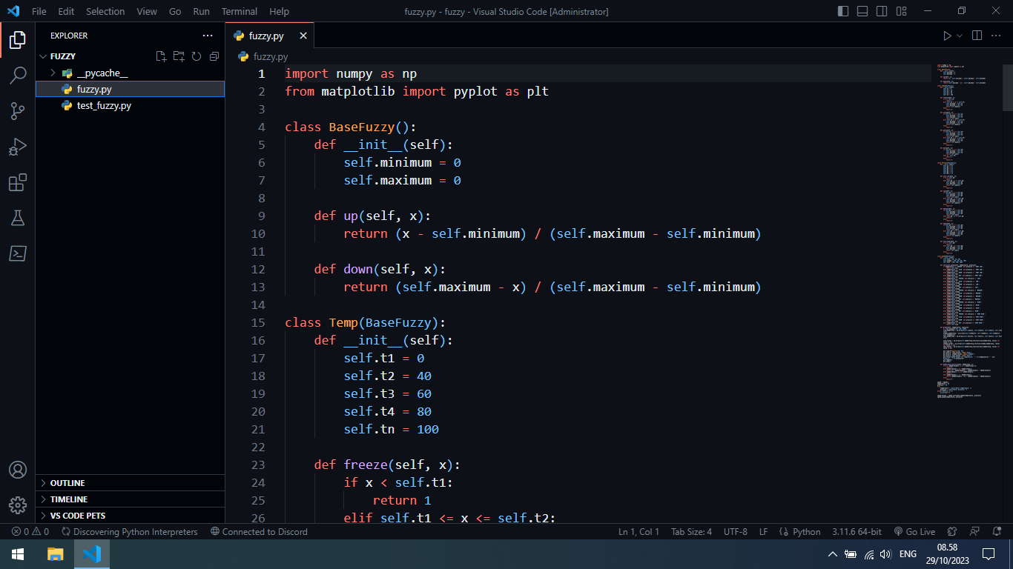
Studi Kasus CI / CD
1. Buat file fuzzy.py pada vs code

Slide 11
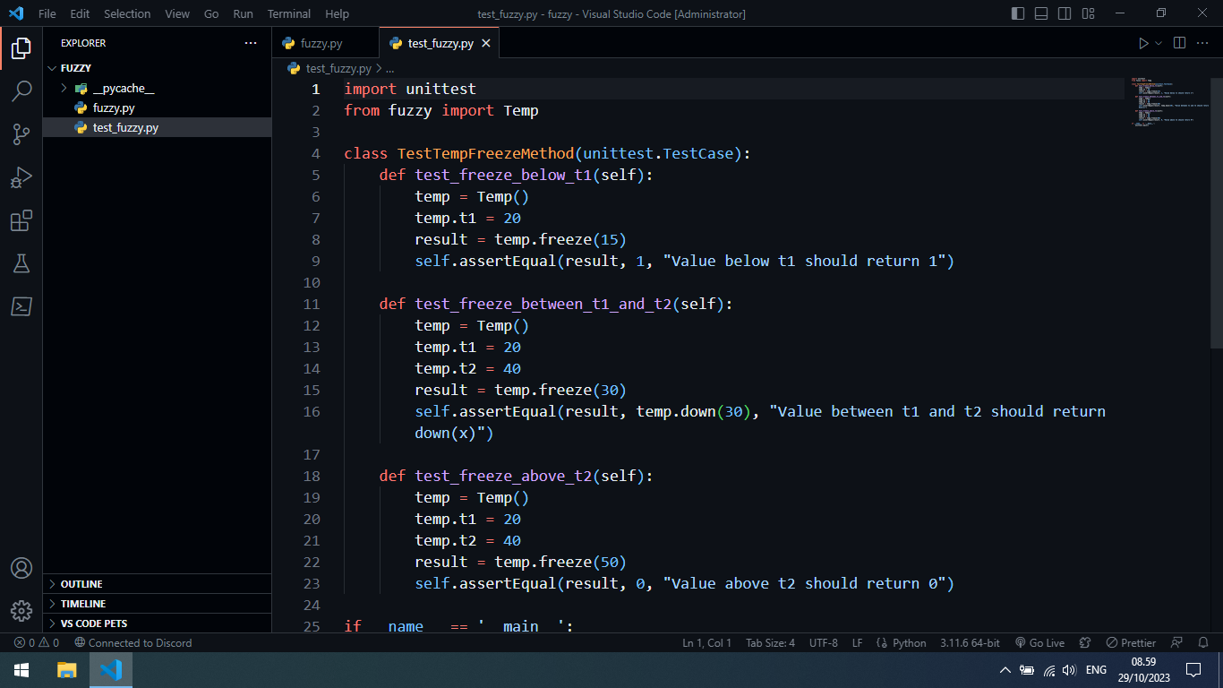
Studi Kasus CI / CD
2. Buat file test_fuzzy.py pada vs code

Slide 12
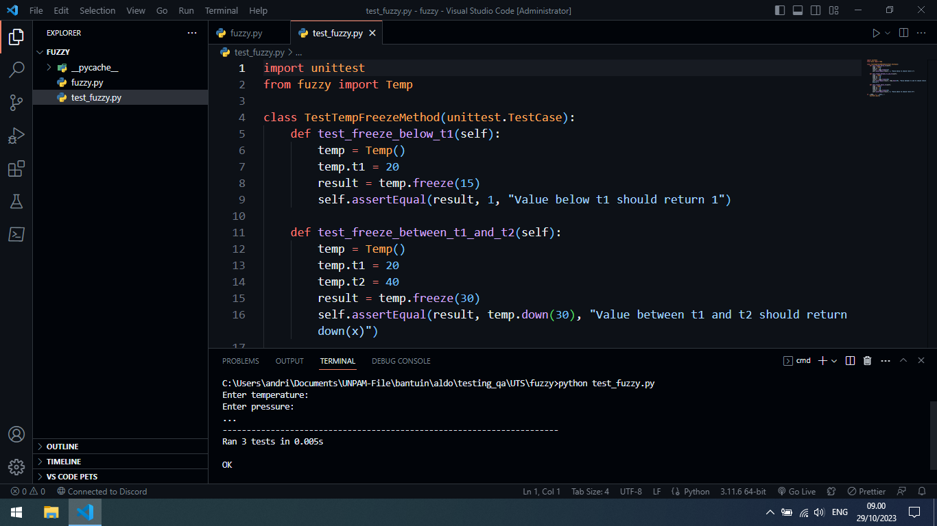
Studi Kasus CI / CD
3. Jalankan terminal ketik python test_fuzzy.py

Slide 13
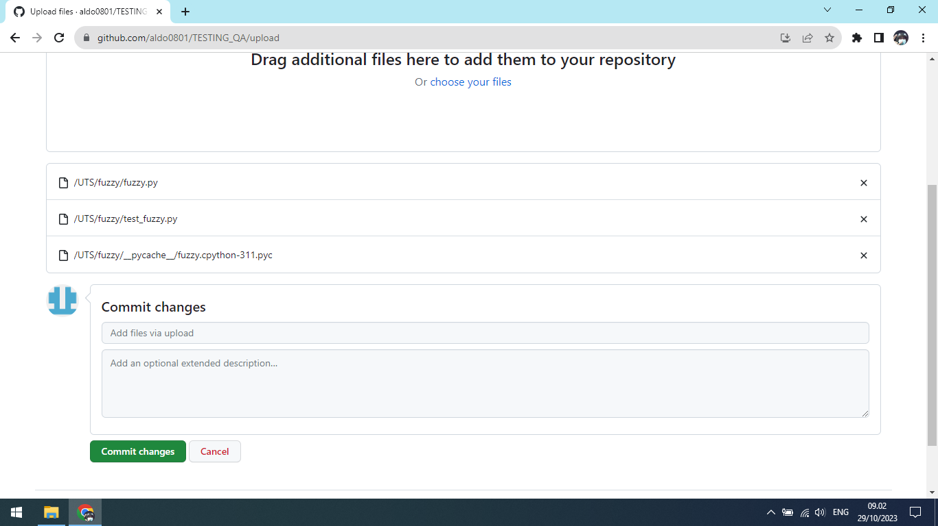
Studi Kasus CI / CD
4. Buat repository baru dengan nama TESTING_QA dan upload Project fuzzy

Slide 14
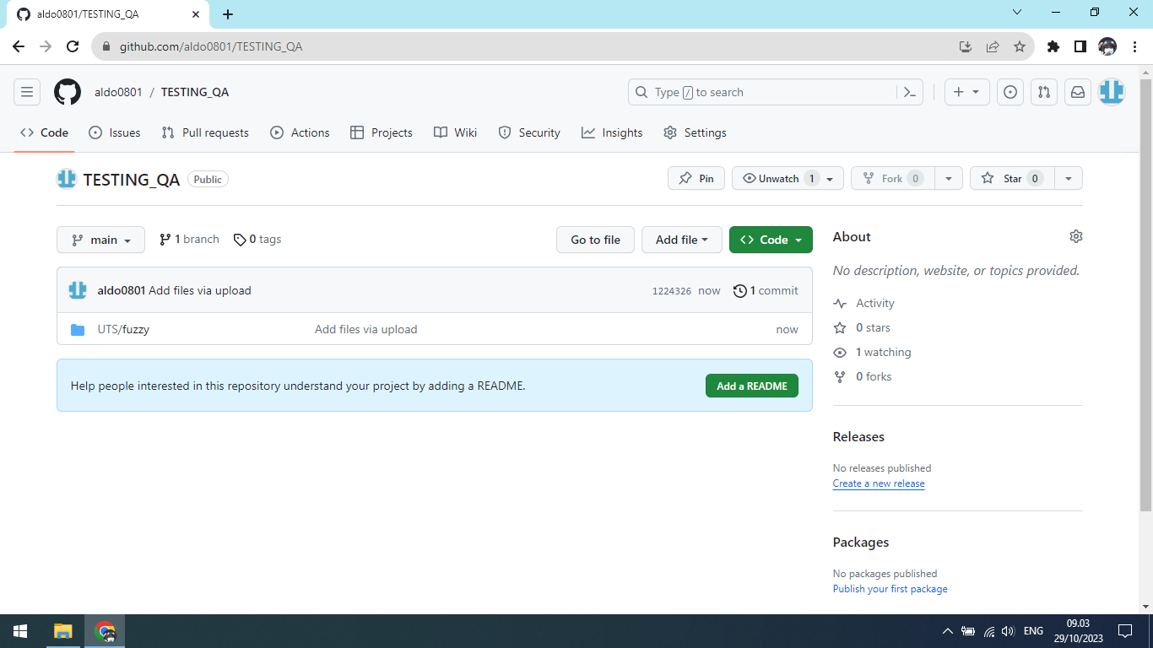
Studi Kasus CI / CD
5. Setelah terupload buka tab Actions

Slide 15
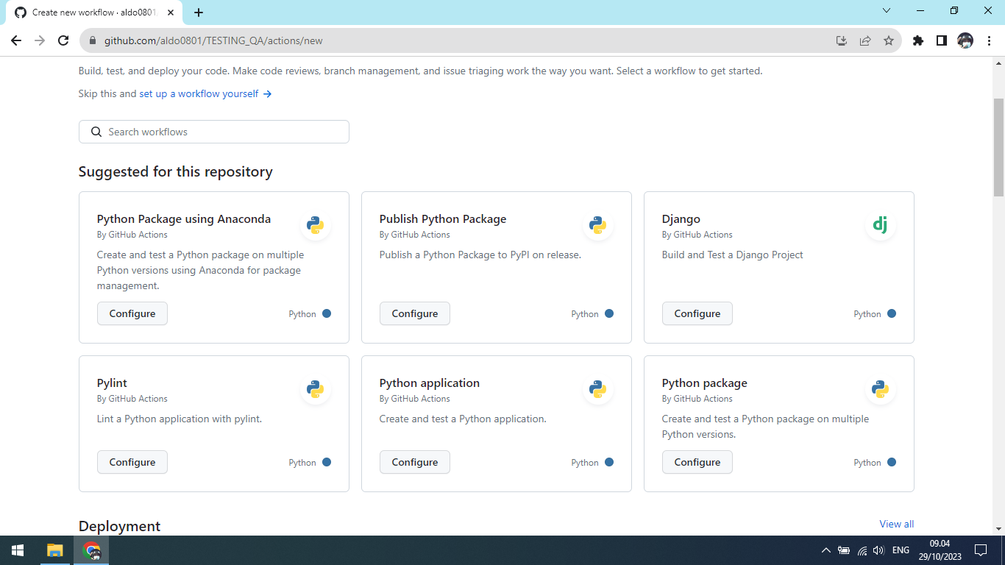
Studi Kasus CI / CD
6. Pilih Python application > Configure

Slide 16
Studi Kasus CI / CD
6. Pilih Python application > Configure

Slide 17
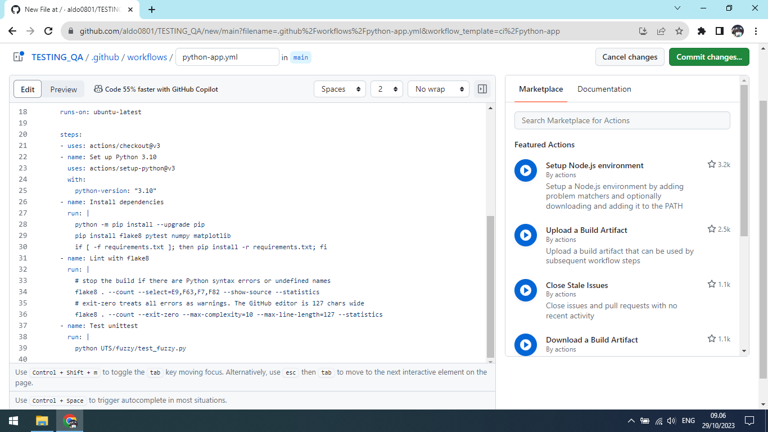
Studi Kasus CI / CD
7. Buat kode seperti di bawah lalu commit changes

Slide 18
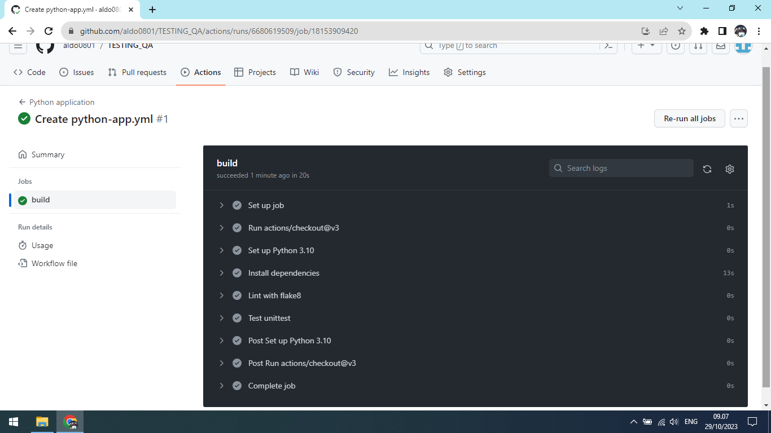
Studi Kasus CI / CD
8. Setelah itu buka kembali tab Actions, berikut hasil testing berhasil

